Slide 1
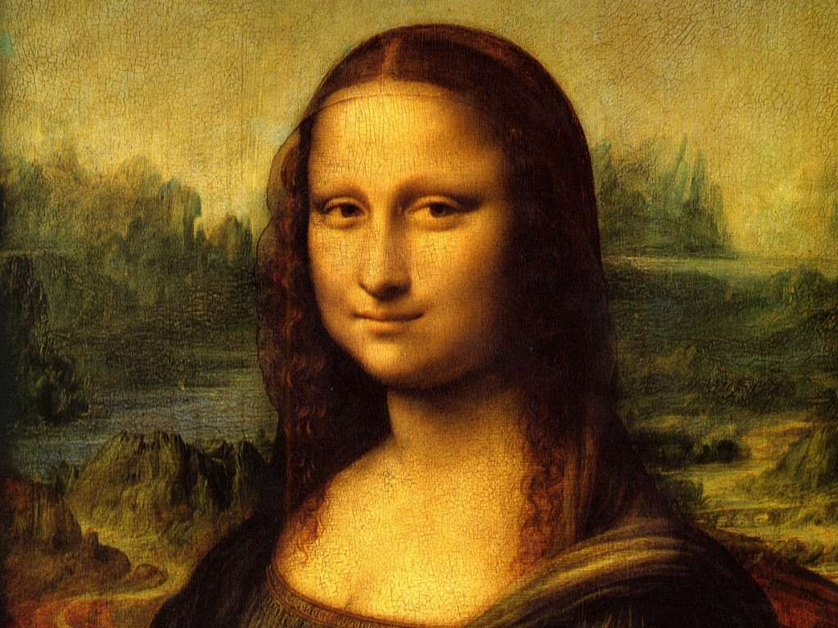

Artes Visuales
6°
Andrea Vallejo de los Santos.
V19-20
CGENAD-F-SAA-43

Slide 2
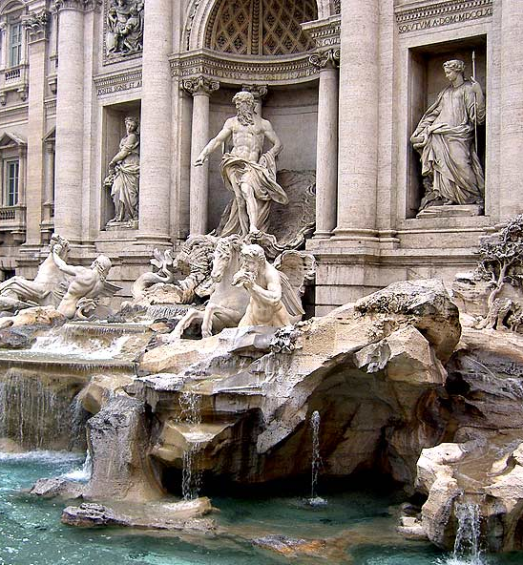
Encuadre
Escuela Normal de Educación Preescolar
Trayecto formativo: Formación para la enseñanza y el aprendizaje.
Horas/semana: 4
Artes visuales
V19-20
CGENAD-F-SAA-43

Slide 3
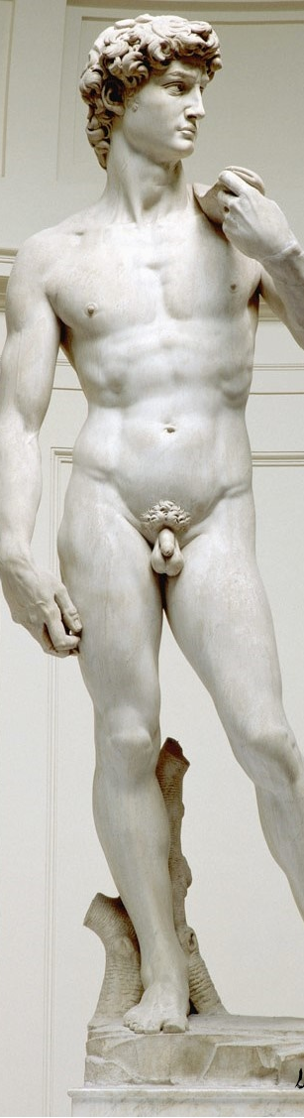
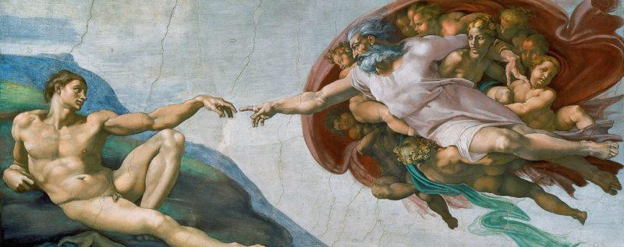
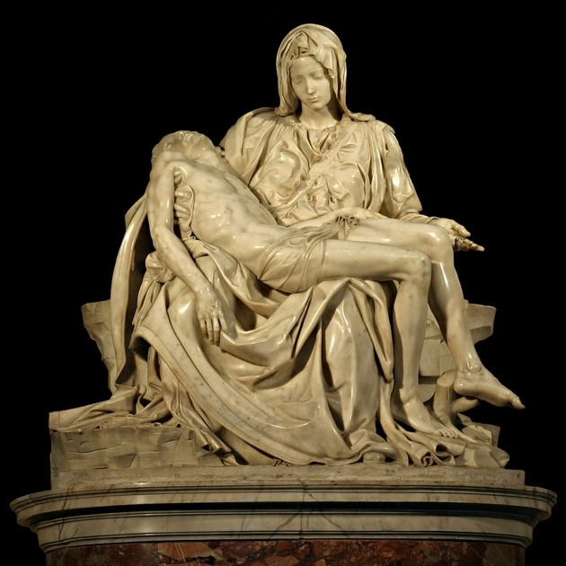
Propósitos de
Curso
El curso está orientado a fortalecer y desarrollar en las estudiantes normalistas la sensibilidad, la percepción estética, la imaginación y la expresión en las distintas modalidades de las artes visuales contextualizadas, para contribuir en su desarrollo afectivo, social y creativo y motivar la valoración de las artes en sus posibilidades expresivas de ideas, sentimientos y experiencias, sin perder de vista la trasferencia de estos aprendizajes con los contenidos de educación artística en educación preescolar.
V19-20
CGENAD-F-SAA-43

Slide 4

Cursos que anteceden
Música
Cursos Subsecuentes
Ninguno
V19-20
CGENAD-F-SAA-43

Slide 5
Descripción del curso
A lo largo de las tres Unidades de aprendizaje, la estudiante normalista caracterizará el lugar que
tienen las expresiones artísticas, ligadas a las artes visuales dentro de todas las culturas y por qué es
necesario generar espacios -en este caso, para los niños y las niñas de preescolar- donde se expresen
y aprecien distintas manifestaciones, vinculadas con las artes visuales. Las normalistas, encontrarán
motivaciones que lleven a experimentar y reconocer el vínculo cultural y afectivo que tienen con el
arte, en el plano de la apreciación y en el de la exploración de sus capacidades creativas y expresivas.
El arte es un medio de expresión y comunicación de sentimientos e ideas. El ser humano ha reflejado
sus dudas, inquietudes y logros en actividades artísticas, convirtiéndolas en un medio de canalización
emocional y representación de valores comunes de la sociedad en un determinado tiempo y espacio.
Es un lenguaje que por su propia naturaleza recurre a un amplio abanico de recursos para comunicar,
que van de lo plástico, sonoros, gráficos, dancístico o teatral, entre otros. La vasta producción de
obras estéticas refleja la historia de la humanidad y el pensamiento que lo caracteriza y aporta una
visión muy particular de ella a través de la mirada y las interpretaciones de sus creadores.
V19-20
CGENAD-F-SAA-43

Slide 6
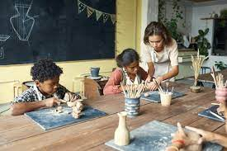
Competencias profesionales y del curso
Detecta los procesos de aprendizaje de sus alumnos para favorecer su desarrollo cognitivo y
socioemocional.
Establece relaciones entre los principios, conceptos disciplinarios y contenidos del plan y
programas de estudio en función del logro de aprendizaje de sus alumnos, asegurando la
coherencia y continuidad entre los distintos grados y niveles educativos.
Aplica el plan y programas de estudio para alcanzar los propósitos educativos y contribuir al pleno
desenvolvimiento de las capacidades de sus alumnos.
Utiliza metodologías pertinentes y actualizadas para promover el aprendizaje de los
alumnos en los diferentes campos, áreas y ámbitos que propone el currículum, considerando
los contextos y su desarrollo.
Incorpora los recursos y medios didácticos idóneos para favorecer el aprendizaje de acuerdo
con el conocimiento de los procesos de desarrollo cognitivo y socioemocional de los
alumnos.
Diseña planeaciones aplicando sus conocimientos curriculares, psicopedagógicos, disciplinares,
didácticos y tecnológicos para propiciar espacios de aprendizaje incluyentes que respondan a las
necesidades de todos los alumnos en el marco del plan y programas de estudio.
Elabora propuestas para mejorar los resultados de su enseñanza y los aprendizajes de sus
alumnos.
Construye escenarios y experiencias de aprendizaje utilizando diversas recursos
metodológicos y tecnológicos para favorecer la educación inclusiva.
Emplea la evaluación para intervenir en los diferentes ámbitos y momentos de la tarea educativa
para mejorar los aprendizajes de sus alumnos.
Evalúa el aprendizaje de sus alumnos mediante la aplicación de distintas teorías, métodos e
instrumentos considerando las áreas, campos y ámbitos de conocimiento, así como los
saberes correspondientes al grado y nivel educativo.
Elabora propuestas para mejorar los resultados de su enseñanza y los aprendizajes de sus
alumnos.
Integra recursos de la investigación educativa para enriquecer su práctica profesional, expresando
su interés por el conocimiento, la ciencia y la mejora de la educación.
Emplea los medios tecnológicos y las fuentes de información científica disponibles para
mantenerse actualizado respecto a los diversos campos de conocimiento que intervienen en
su trabajo docente.
V19-20
CGENAD-F-SAA-43

Slide 7
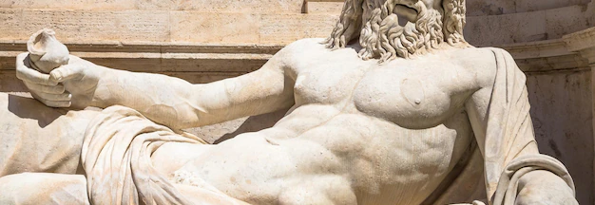
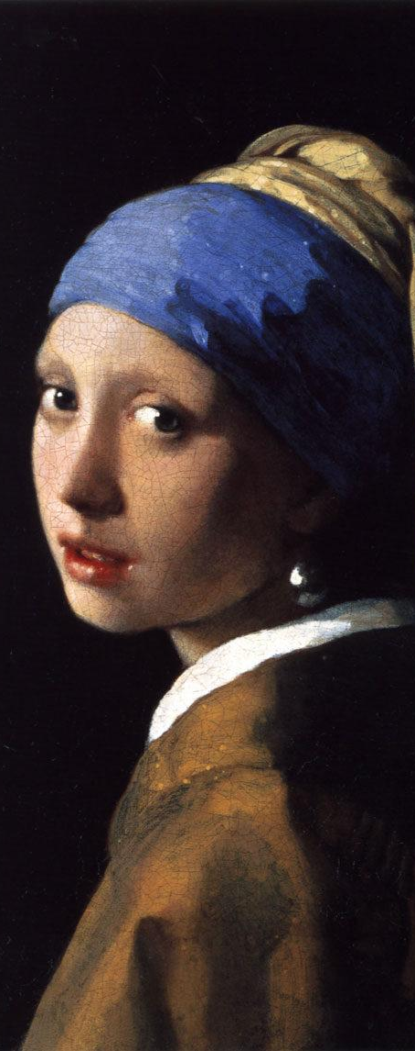
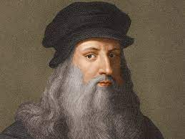
Unidad 1
Lo que sabemos de las artes visuales
La experiencia personal
Teorías del desarrollo y aprendizaje
Representación Objetiva v/s Interpretación
Subjetiva en la educación preescolar.
V19-20
CGENAD-F-SAA-43

Slide 8
Unidad 2
Los elementos básicos del lenguaje plástico y las técnicas y sistemas de representación plástico-visuales.
Elementos: Punto, Línea, superficie o plano, volumen, color, textura, mancha, patrón, forma, figura.
Técnicas: gráficas, pictóricas, de Impresión, de volumen, visuales..
V19-20
CGENAD-F-SAA-43

Slide 9
Unidad 3
La didáctica de las artes visuales escolares y su
desarrollo en el preescolar.
Los Ejes didácticos: Expresión, Apreciación y contextualización de las artes visuales en preescolar.
La apreciación artística en preescolar.
Arte, infancia y participación
V19-20
CGENAD-F-SAA-43

Slide 10
Bibliografía
Aguirre Arriaga, Imanol. Modelos formativos en educación artística: Imaginando nuevas presencias
para las artes en educación. 2006. Bogota, Colombia. Recuperado el 6 de febrero de 2021, en
https://bitacoramaedar.files.wordpress.com/2013/08/imanol-aguirre-modelos-formativos-en-e-artc3adstica.pdf
Jiménez, Lucina. Miradas al arte desde la educación. SEP. Recuperado el 6 de febrero de 2021 en
https://lucinajimenezdotnet1.files.wordpress.com/2015/09/1-miradas-al-arte-desde-la-educacic3b3n-s.pdf
Quinteros Sciurano, Graciela. Arte y participación infantil. Recuperado el 6 de febrero de 2021 en
https://programainfancia.uam.mx/pdf/publicaciones/quinteros_arte.pdf
PACAEP. Modulo El Maestro de actividades culturales y la práctica docente. Plan de Actividades
Culturales de Apoyo a la Educación Primaria (PACAEP). Consultado el 7 de febrero de 2021 en
https://docs.google.com/viewer?a=v&pid=sites&srcid=ZGVmYXVsdGRvbWFpbnxjb250aW51YWNpb25jbGluaWNhc3xneDoyYmEyNDlmNjk1MmM1NTY1
Peralta, Ma. Victoria. Ambiente Humano, en Arte, educación y primera infancia: sentidos y experiencias. Pp. 114. 2014. Recuperado el 6 de febrero de 2021 en http://www.infoartes.pe/wp-content/uploads/2014/12/LibroMetasInfantil.pdf

Slide 11
Bibliografía
Peralta, Ma. Victoria. Ambiente Humano, en Arte, educación y primera infancia: sentidos y experiencias. Pp. 114. 2014. Recuperado el 6 de febrero de 2021 en http://www.infoartes.pe/wp-content/uploads/2014/12/LibroMetasInfantil.pdf
Robinson, Ken. Escuelas creativas. La revolución que está transformando la educación. 2015.
Grijalbo. Consultado el 6 de febrero de 2021 https://www.academia.edu/39737561/Escuelas_creativas_La_revoluci%C3%B3n_que_est%C3%A1_transformando_la_educaci%C3%B3n
SEP. Artes en preescolar. Aprendizajes clave para la educación integral. 2018. Consultado el 6 de febrero de 2021 en http://creson.edu.mx/modeloeducativo/Preescolar%202018%20Modelo%20Educativo/V-i-
Spravkin, Marina (1998), “Cuando los chicos construyen imágenes”, “Algunas consideraciones acerca de la didáctica” “Aquí, allá y en todas partes… el color”, “Construir imágenes en el espacio bi y tridimensional en los chicos”.
V19-20
CGENAD-F-SAA-43

Slide 12
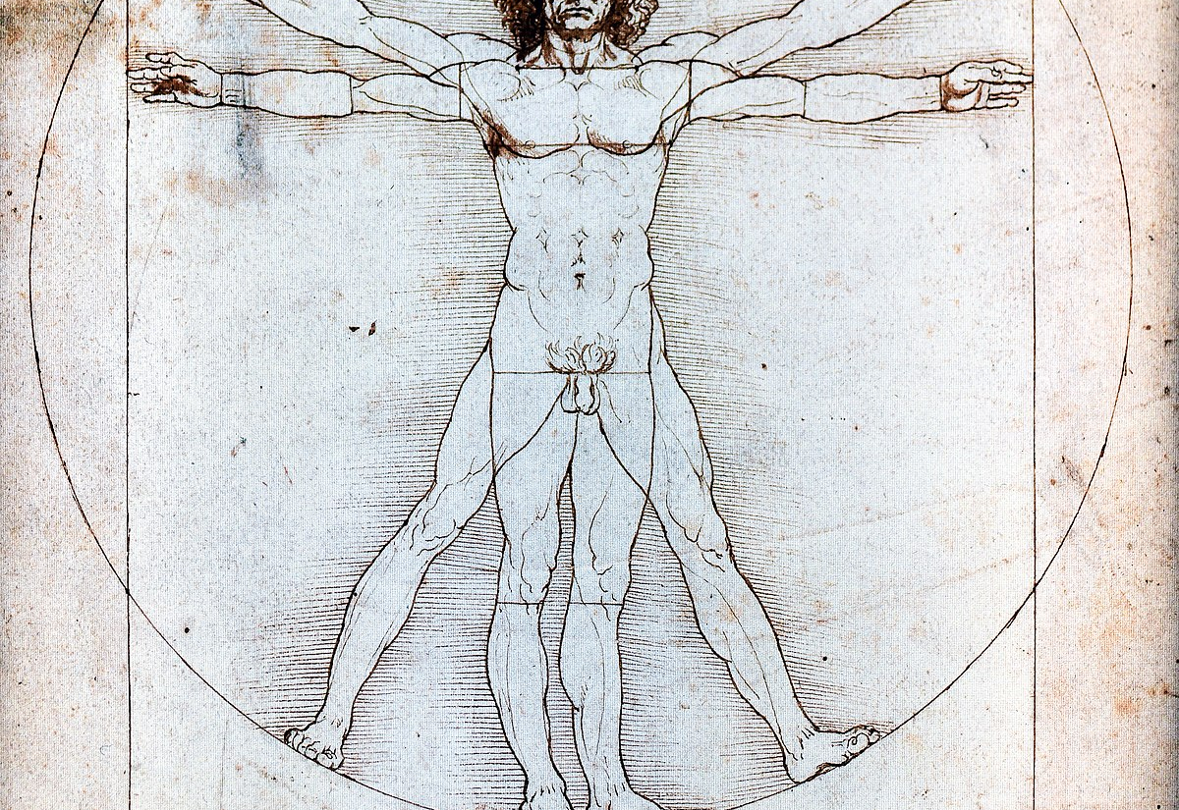
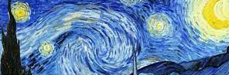
Evidencia de Unidades
Unidad | Evidencia
Unidad 1 | El libro del artista
Unidad 2 | El carrusel del arte
Unidad 3 | Boceto/Maqueta de Mural
V19-20
CGENAD-F-SAA-43

Slide 13
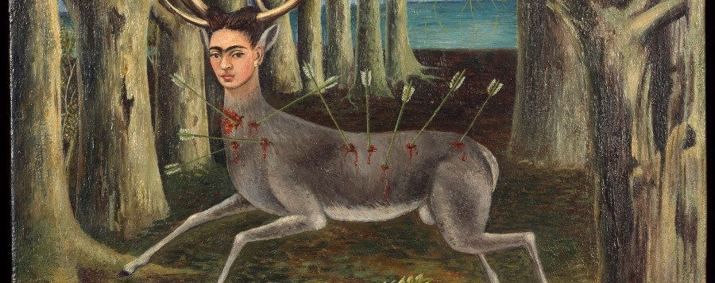
Evidencia Integradora
Elaboración del un Mural a gran formato
utilizando tecinas mixtas. (4mts x 1.30mts)
Exposición en un espacio público.
V19-20
CGENAD-F-SAA-43

Slide 14
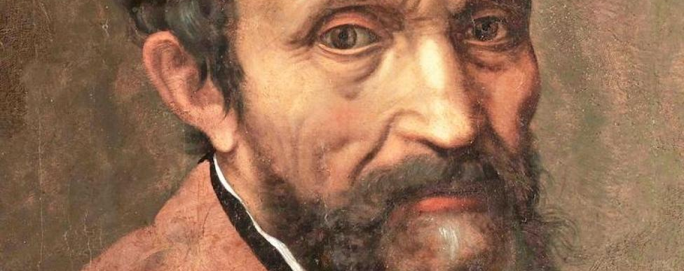
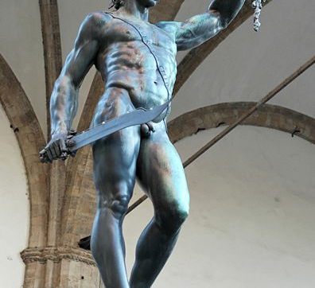
Criterios de evaluación
 | Porcentaje de evaluación
CRITERIOS DE EVALUACIÓN POR UNIDAD | FORMATIVA | SUMATIVA
Participación (aportaciones en clase, entrega de productos de la clase, evidencias de consultas o temáticas de clase) |  | 10%
Trabajos escritos |  | 40%
PORTAFOLIO |  | 45 % Autoevaluación 2% Coevaluación 3% Heteroevaluación 50%
Criterios de evaluación semestral por curso | PORCENTAJES DE EVALUACIÓN
Evidencia integradora | 50 %
Observación : Todas las evidencias (desempeño, conocimiento y de producto) que muestre el alumno a través del portafolio, serán acompañadas de rubricas, listas de cotejo y/o escalas de estimación que previamente deberán haber dado a conocer el docente Cada curso tendrá sus propios tiempos de entrega predeterminados para las actividades, foro, evaluación etc. La asistencia será indispensable para la aprobación de los cursos, deberán tener el 85% como mínimo para aprobar La participación en las reuniones no solo dependerá de la cámaras encendidas sino de que el alumno tenga conocimiento de los contenidos que están abordando y de las características de las evidencias que se entregan La buena actitud , disposición y respeto serán factor determinante para la aprobación de los cursos Cada docente especificara en el encuadre las características que integran el criterio de participación
V19-20
CGENAD-F-SAA-43

Slide 15
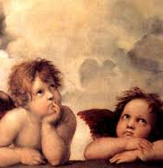
Reglamento Interno
Tener en cada clase del curso los materiales solicitados ( Solicitados con tiempo al inicio de cada unidad.) (Se presentará una sugerencia de un establecimiento para bajar costos en los materiales)
Evitar ausentarse de la horas clase.
Utilizar el uniforme (presentación)
Entregar en tiempo y forma trabajos y tareas, no se aceptan trabajos fuera de tiempo, sólo si están justificadas las faltas.
Reportarse y participar de manera activa en las seciones programadas de manera virtual o en precencia
Reportar de la manera mas inmediata complicaciones para realizer las actividades programadas y establecer criterios de trabajo
V19-20
CGENAD-F-SAA-43

Slide 16
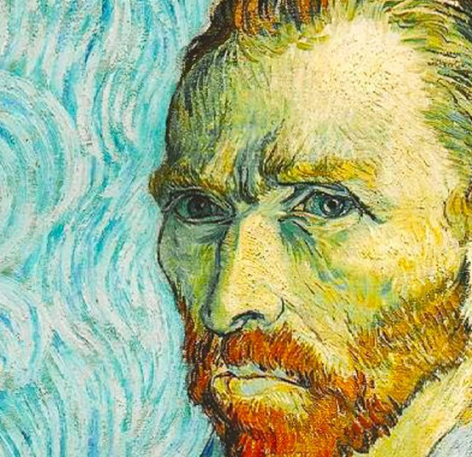
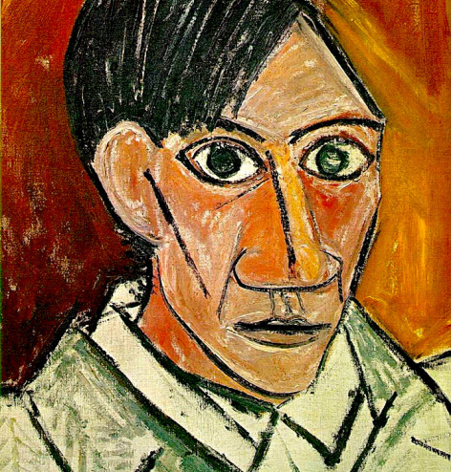
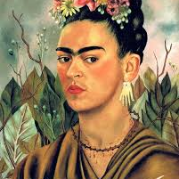
!Gracias!
V19-20
CGENAD-F-SAA-43

